Slide 1
연구결과 보고
21611616
박민재

Slide 2
INDEX
활성함수
역전파
tenserflow

Slide 3
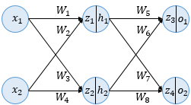
활성함수
입력 신호의 총 합을 출력 신호로 변환하는 함수.
즉, 입력 신호들의 총 합이 활성화를 일으키는지를 정하는 역할을 함.
비선형함수를 사용 : 선형 함수같은 경우 y = cx일 때, 이걸 반복하면 사실상 y = c * c * c * x 인데 이건 y = ax로 표현 가능해서 은닉층을 깊게하는 의미가 없음.

Slide 4
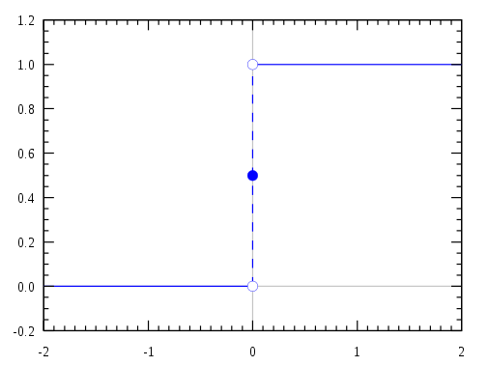
활성함수
계단 함수 : 가장 기본이 되는 활성함수.
임계점을 기준으로 스위치를 켠것 처럼 딱 맞아 떨어짐.
연속적이지 않음.

Slide 5

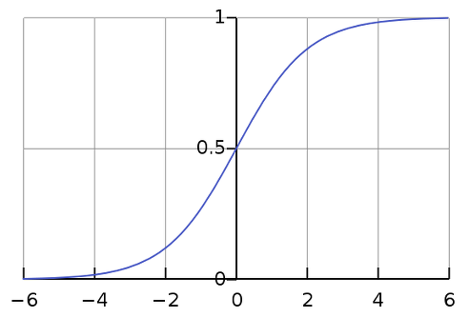
활성함수
시그모이드 : 연속적인 실수를 돌려줌. 마찬가지로 0과 1 사이의 값.
연속적인 특징이 있기에 학습에 장점이 있다고 함.

Slide 6
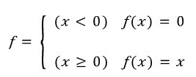
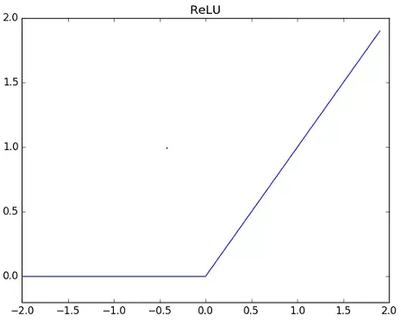
활성함수
ReLU(Rectified Linear Unit) : 최근에 많이 사용하고 있는 함수. 램프함수같은 느낌
시그모이드의 Gradient Vanishing 문제를 해결하기 위해서 사용함.

Slide 7
활성함수
Gradient Vanishing 문제란 0과 1사이의 값을 가지는 sigmoid function에서 아주 작은
값을 가질 경우 0에 매우 가까운 값을 가지게 됨. ex)0.00001
Gradient Descent를 사용해 Back-propagation 시 각 layer를 지나며 이를 지속적으로
곱해주게 되는데. 이때 layer가 많을 경우에는 결국 0으로 수렴하는 문제가 발생함.
Gradient Descent : 함수의 극대값, 극소값을 찾기 위해 가장 기울기가 가파른 쪽으로
찾아감. 실제 방법은 잘 모르겠으나, 오차를 찾는데 가장 최소한의 방법이기 때문에 사용
한다고 함.

Slide 8
역전파
입력층, 은닉층(활성함수), 출력층으로 구성
W : 가중치
Z : 입력에 가중치를 곱한 값
h : z가 활성함수를 거쳐서 나온 값
O : 출력

Slide 9
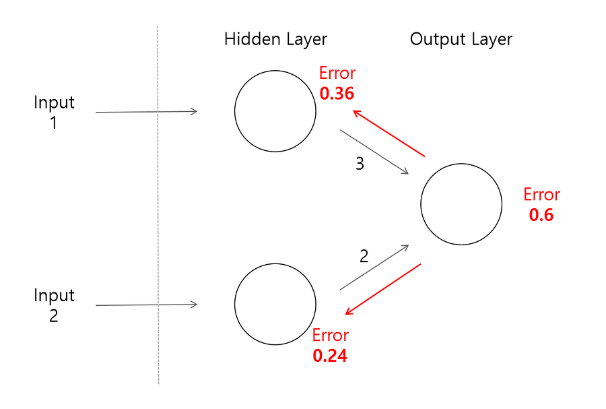
역전파
결과 값에 대한 오차율을 다시 입력쪽으로
넣어주어 오차율을 줄이면서 결과값 도출 가능

Slide 10
역전파
역전파가 어떤 방법으로 작동되는지 잘 모르겠음.
미분의 형식으로 진행을 하는데 이부분도 이해가 잘 안되는 부분.

Slide 11
tensorflow
파이참 가상환경 구축에서 막힘.
가상환경 구축 후 진행할 예정

